Slide 1
09-3
These materials are by the Kongki Ka Project and are made available to you under the terms of the Creative Commons Attribution ShareAlike license 4.0.
You have permission to share and redistribute these materials in any format and to make reasonable revisions and adaptations of this translation, provided that:
You include the above licence and source information.
If you redistribute these materials or create derivatives, you must distribute your contributions under the same license as the original.
The Holy Bible, Berean Standard Bible, BSB is produced in cooperation with Bible Hub, Discovery Bible, OpenBible.com, and the Berean Bible Translation Committee. This text of God's Word has been dedicated to the public domain.
Tibetan text is from the The Holy Bible in Modern Literary Tibetan, New Tibetan Bible translation.
This translation is made available under the terms of the Creative Commons Attribution-NonCommercial-NoDerivatives 4.0 International license.

Slide 2
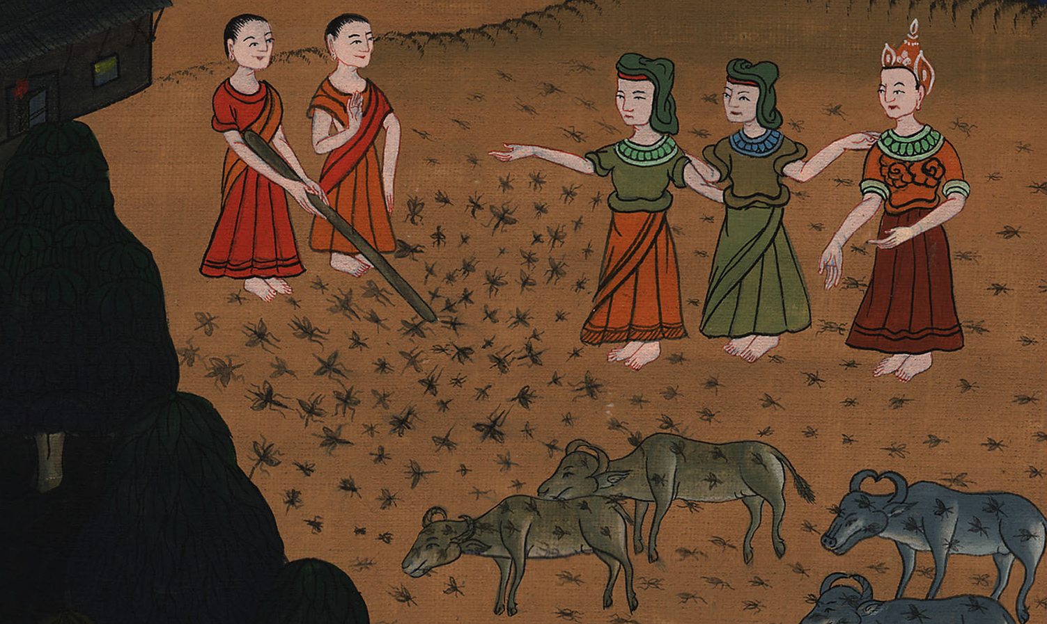
ཨེ་ཅིབ་ནས་ཐོན་པ 8
སྦྲང་འབུ་རྣམས།

Slide 3
ཨེ་ཅིབ་ནས་ཐོན་པ 8
སྦྲང་འབུ་རྣམས།
3) Gnats – Ex 8:16-19 (Right 2nd)
Notes:
First draft

Slide 4
ཨེ་ཅིབ་ནས་ཐོན་པ 8
སྦྲང་འབུ་རྣམས།
This work is licensed under a Creative Commons Attribution-ShareAlike 4.0 International License

Slide 5
16Then the Lord said to Moses, “Tell Aaron, ‘Stretch out your staff and strike the dust of the earth, that it may turn into swarms of gnats throughout the land of Egypt.’”
16དེ་ནས་དཀོན་མཆོག་ཡ་ཝཱེས་མོ་ཤེ་ལ་འདི་སྐད་དུ། ཨ་རོན་ལ་ཁྱོད་ཀྱིས་རང་གི་འཁར་བ་བརྐྱངས་ནས་ས་སྟེང་གི་རྡུལ་ལ་རྡེགས་ཤིག་དང་། ཨེ་ཅིབ་ཡུལ་ཀུན་ཏུ་རྡུལ་ནི་ཤིག་ལ་འགྱུར་བར་ངེས་ཞེས་སྨྲོས་ཤིག་ཅེས་གསུངས་པ་ལ།

Slide 6
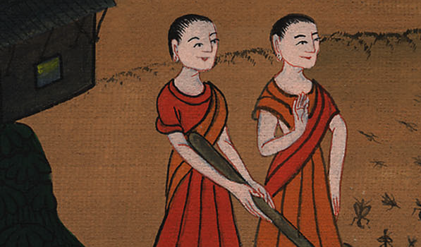
ཨེ་ཅིབ་ནས་ཐོན་པ 8:16

Slide 7
17This they did, and when Aaron stretched out his hand with his staff and struck the dust of the earth, gnats came upon man and beast. All the dust of the earth turned into gnats throughout the land of Egypt.
17ཁོ་གཉིས་ཀྱིས་དེ་བཞིན་དུ་བྱས་ཏེ་ཨ་རོན་གྱིས་ལག་གི་འཁར་བ་བརྐྱངས་ནས་ས་རྡུལ་ལ་བརྡེགས་པ་དང་། མི་དང་དུད་འགྲོའི་སྟེང་དུ་ཤིག་བྱུང་ཞིང་། ཨེ་ཅིབ་ཡུལ་ཐམས་ཅད་ཀྱི་ས་རྡུལ་ཡོངས་རྫོགས་ཤིག་ཏུ་གྱུར།

Slide 8
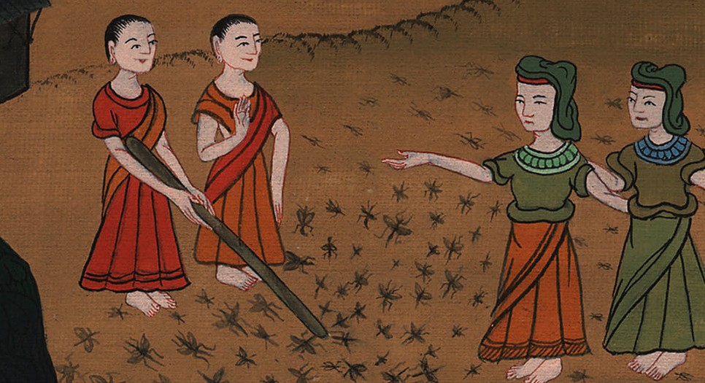
ཨེ་ཅིབ་ནས་ཐོན་པ 8:17

Slide 9
18The magicians tried to produce gnats using their magic arts, but they could not. And the gnats remained on man and beast.
18སྒྱུ་མ་མཁན་དག་གིས་ཀྱང་རྫུ་འཕྲུལ་ལ་བརྟེན་ནས་ཤིག་འབྱུང་དུ་འཇུག་བསམ་ཡང་དེ་ལྟར་བྱེད་མ་ནུས་ཤིང་། མི་དང་དུད་འགྲོ་རྣམས་ཀྱི་སྟེང་དུ་ཤིག་ཡོད་དོ། །

Slide 10
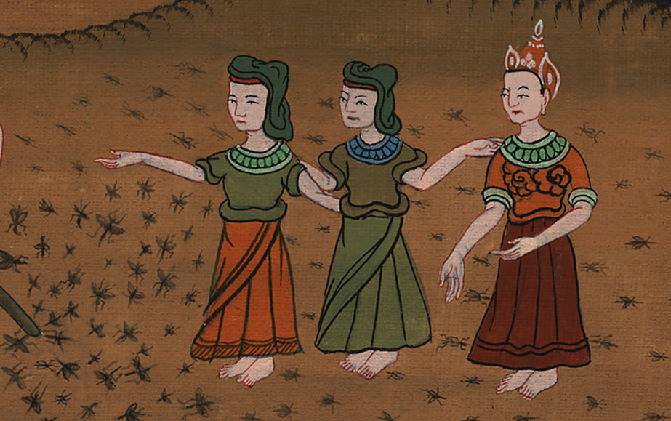
ཨེ་ཅིབ་ནས་ཐོན་པ 8:18

Slide 11
19“This is the finger of God,” the magicians said to Pharaoh. But Pharaoh’s heart was hardened, and he would not listen to them, just as the Lord had said.
19དེ་ནས་སྒྱུ་མ་མཁན་རྣམས་ཀྱིས་ཕཱར་ཨོལ་ལ། འདི་ནི་དཀོན་མཆོག་གི་ནུས་མཐུ་ཡིན་འདུག་ཅེས་སྨྲས་ནའང་། ཕཱར་ཨོལ་གྱི་སེམས་གྱོང་པོར་གྱུར་ཏེ་དཀོན་མཆོག་ཡ་ཝཱེས་གསུངས་པ་བཞིན་དུ་ཁོས་མོ་ཤེ་དང་ཨ་རོན་གཉིས་ལ་མ་མཉན་ཏོ། །

Slide 12
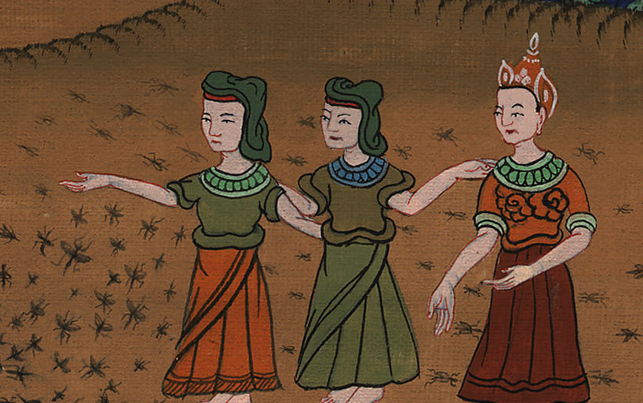
ཨེ་ཅིབ་ནས་ཐོན་པ 8:19

